Slide 1
Garagegolv
Varför
  Många garagegolv har gått sönder, det samlas vatten och det blir värre och värre
  Garagen i två längor (27 st) är åtgärdade
Förslag
  Åtgärda 17st i år, dvs de i längan med UC
  Vi gör på samma sätt som i fjol, det blev mycket bra
  Måla även ytterdelen av golven i de garage som redan är åtgärdade
Kostnader
  20 000 kr baserat på erfarenheterna från i fjol
Samfälligheten Nattsländan, årsmöte 2016-03-16

Slide 2
Ny belysning på garagen
Varför
  Lamporna är av kvicksilver och kan inte köpas mer
  Armaturerna är av plast och börjar gå sönder
Förslag
  Vi har testat nya armaturer på den korta garagelängan
  Sätt upp 8st sådana per länga,
  då sparar vi också el (nu 3x125W efter bytet 8x16W)
  Under 2016 föreslås att två längor får nya armaturer
  Resten görs sedan under 2017
Kostnader
  35 000 kr inkl arbete, baserat på offert
Samfälligheten Nattsländan, årsmöte 2016-03-16

Slide 3
Rusta upp den Norra Lekplatsen (1)
Varför
  Lekplatsen har många brister beträffande säkerheten
  Det går inte att rensa bort ogräset som bara ökar
Förslag
  Ha bara sand kring gungorna och rutschkanan,
  sk EU-sand som är dämpande
  Rama in sanden med byggtimmer
  Ta bort klätterställningen, den är för farlig
  Ersätt rutschkanan med en ny som är säkrare
  Lägg färdigt gräs på de andra ytorna
Samfälligheten Nattsländan, årsmöte 2016-03-16

Slide 4
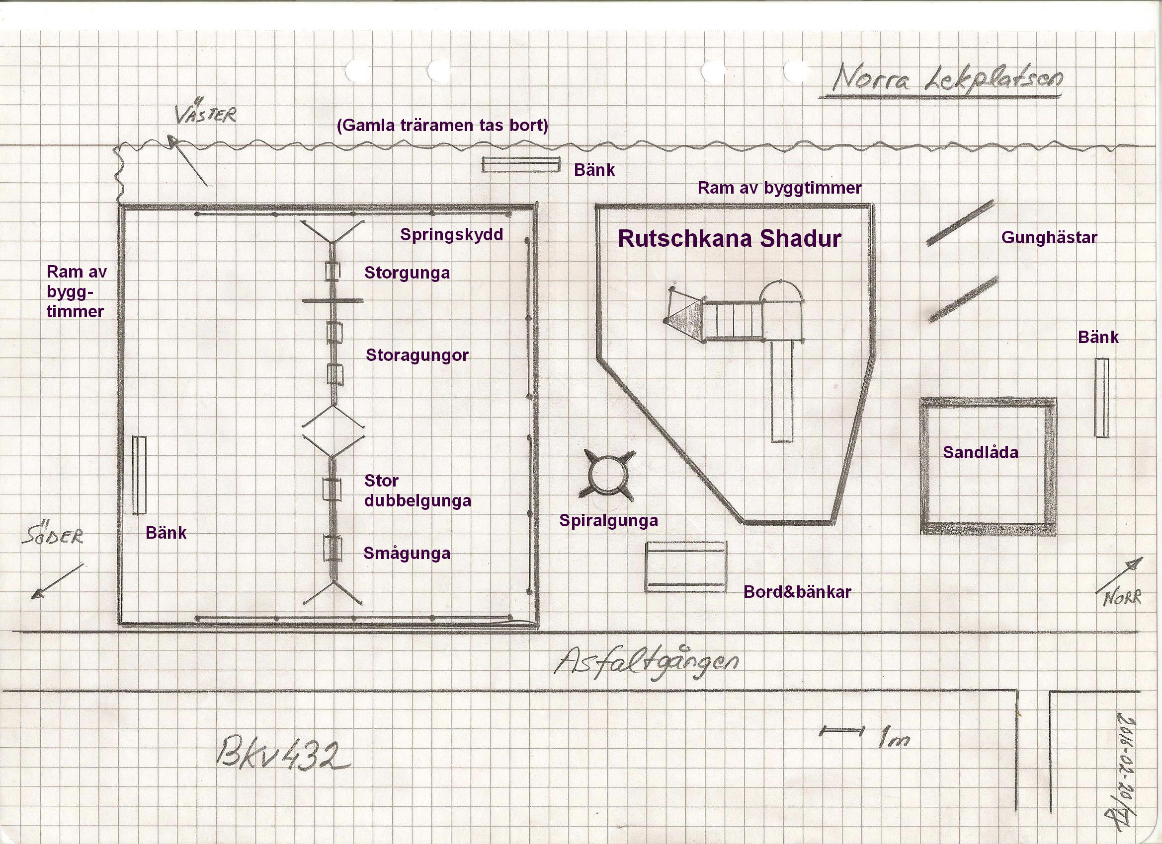
Rusta upp den Norra Lekplatsen (1)
Samfälligheten Nattsländan, årsmöte 2016-03-16

Slide 5
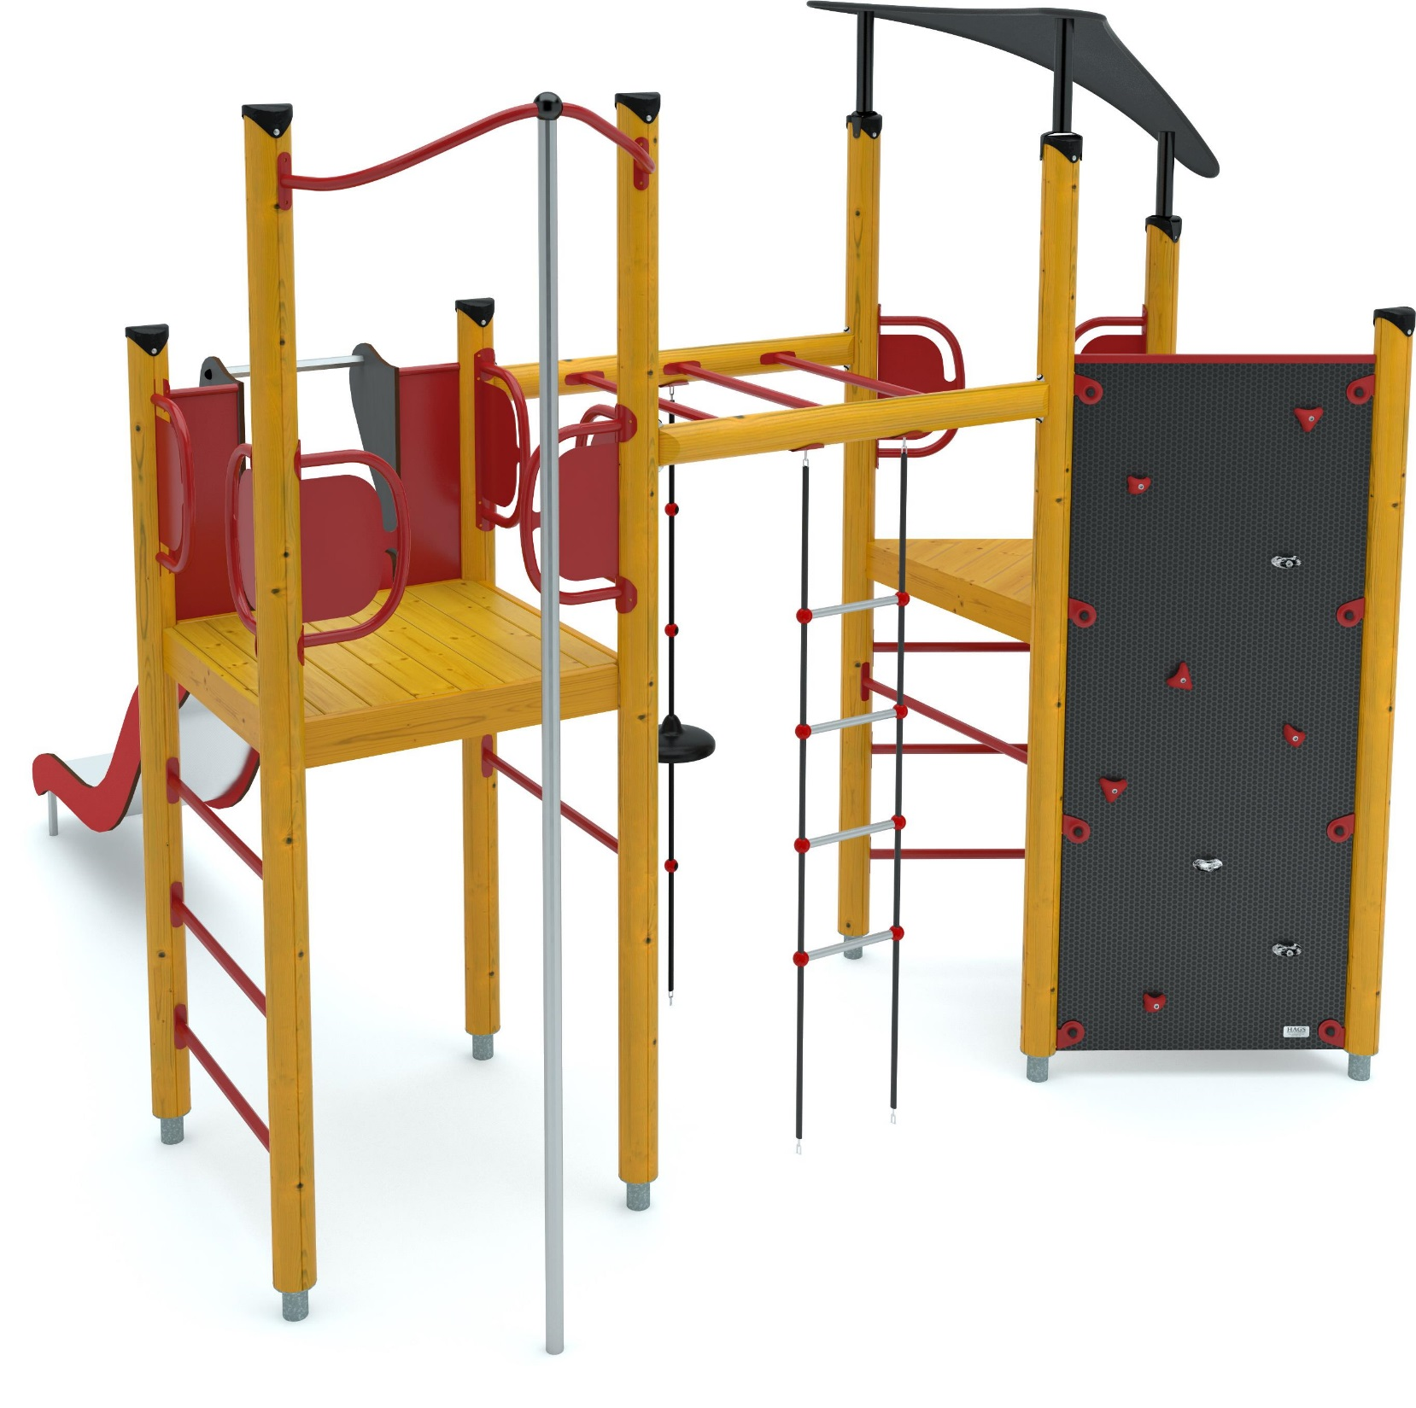
Samfälligheten Nattsländan, årsmöte 2016-03-16

Slide 6
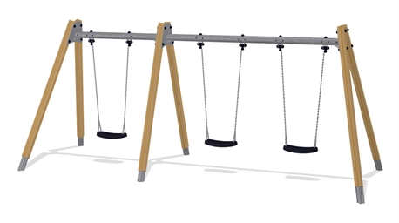
Rusta upp den Norra Lekplatsen, gungorna (4)
Samfälligheten Nattsländan, årsmöte 2016-03-16

Slide 7
Rusta upp den Norra Lekplatsen (5)
Kostnader
  Beräknat till 250 000 kr
  Vi tar detta som en investering som skrives av på 10 år
Bakgrund
  Vi har erfarenhet av en ram utav byggtimmer
  Verdandi klipper gräset bra
  Antalet barn ökar nu igen, det behövs bra lekredskap
  Kalkylen bygger på att vi själva gör en stor del av jobbet.
  Vi räknar med att göra upprustningen under april – maj
  Kalkylen pekar på 340 egna arbetstimmar
  Det är alltså nödvändigt att många är med och jobbar!!!
Samfälligheten Nattsländan, årsmöte 2016-03-16

